Slide 1
예제1 (가변 마진 적용 전)

Slide 2


Slide 3
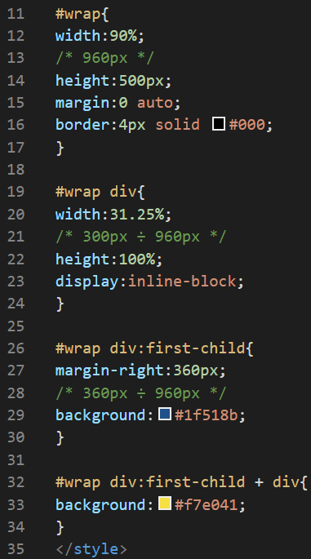

Slide 4
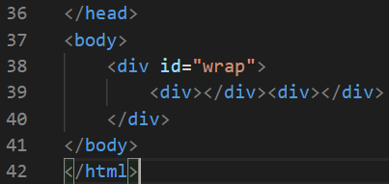

Slide 5
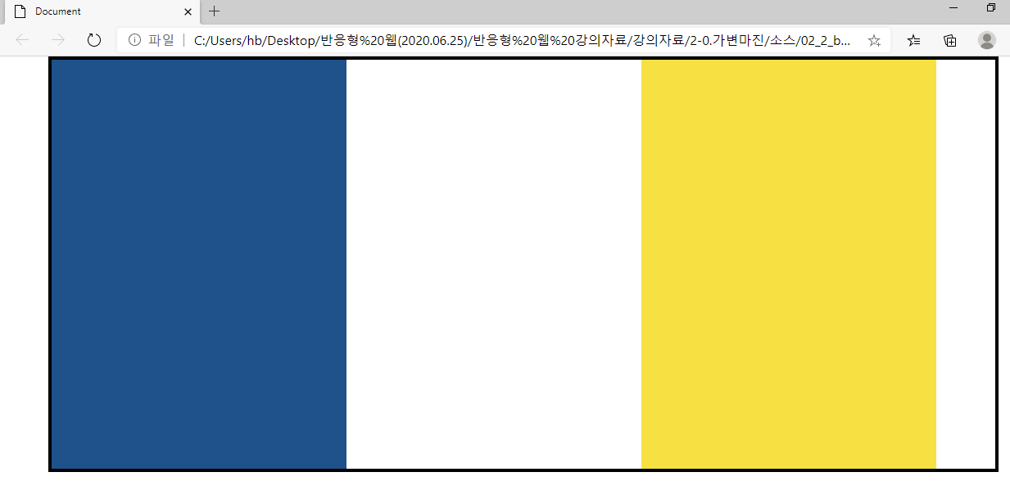

Slide 6
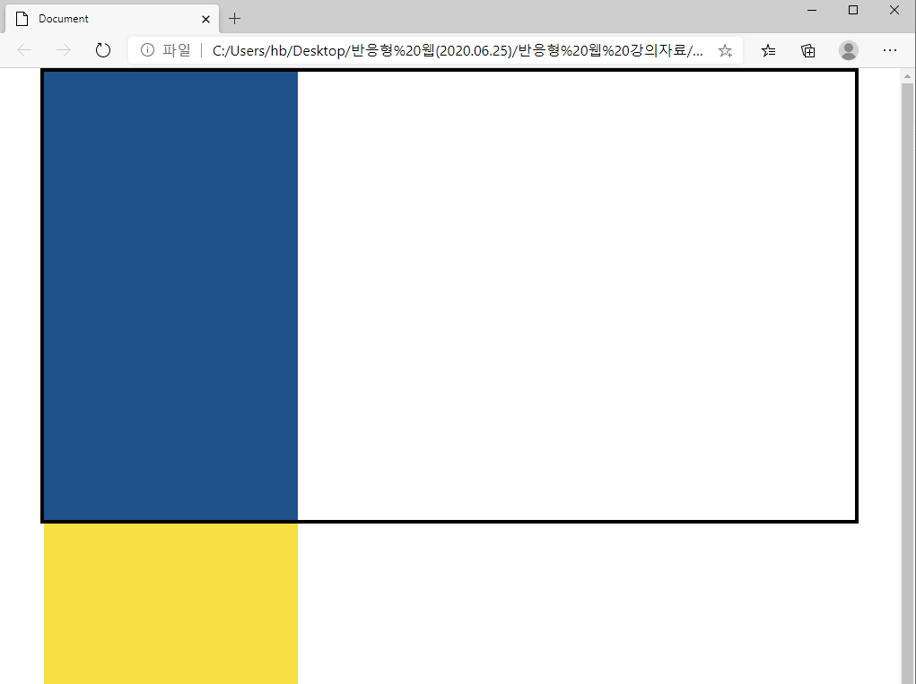

Slide 7
예제2 (가변 마진 적용 후)

Slide 8


Slide 9
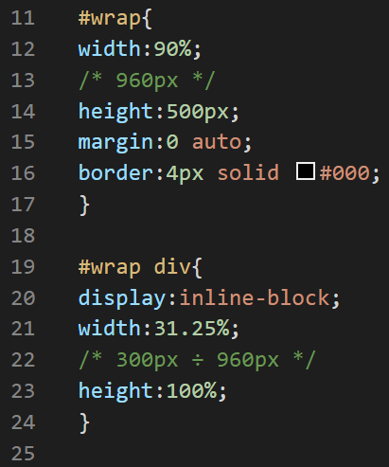

Slide 10
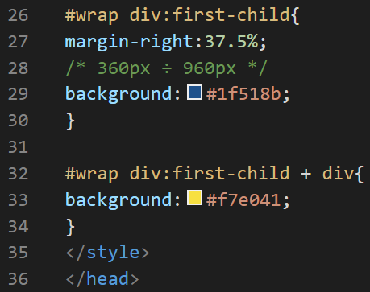

Slide 11
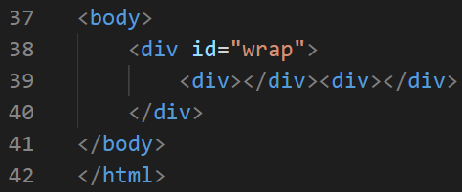

Slide 12
실행결과

Slide 13
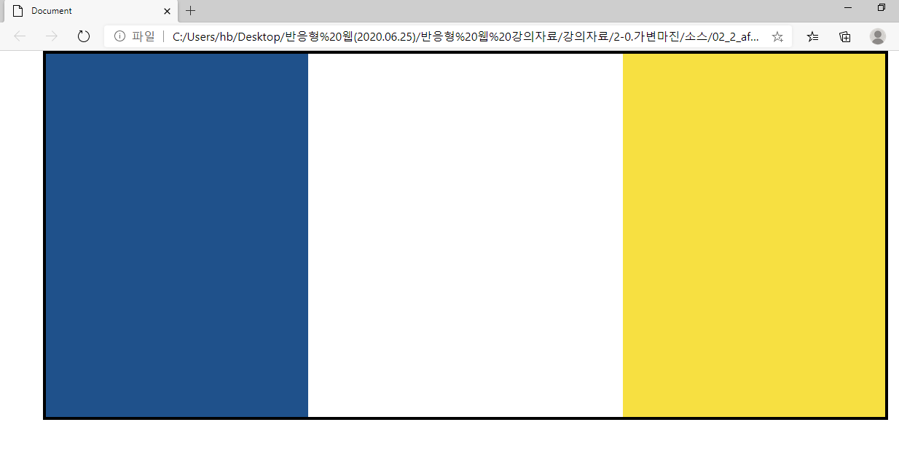
3장

Slide 14


Slide 15
끝

